Slide 1

КАЛУЖСКИЙ ФИЛИАЛ ФЕДЕРАЛЬНОГО ГОСУДАРСТВЕННОГО БЮДЖЕТНОГО ОБРАЗОВАТЕЛЬНОГО УЧРЕЖДЕНИЯ ВЫСШЕГО ОБРАЗОВАНИЯ «МОСКОВСКИЙ ГОСУДАРСТВЕННЫЙ ТЕХНИЧЕСКИЙ УНИВЕРСИТЕТ ИМЕНИ Н.Э. БАУМАНА (национальный исследовательский университет)»
Факультет «Информатика и управление»
Кафедра «Программное обеспечение ЭВМ, информационные технологии»
Высокоуровневое программирование
Лекция №8. «Повторное использование кода»
Калуга - 2020

Slide 2
Задачи для самостоятельного решения
С клавиатуры в одной строке вводится произвольное количество вещественных чисел. Запишите их в файл, расположив каждое число на отдельной строке.
Дан файл, полученный на выходе задачи №1:
загрузите список чисел;
вычислите их сумму и максимум и допишите их в файл.
Выполнив программу несколько раз, убедитесь, что новые значения учитываются при подсчете.

Slide 3
Функции
Функция - это блок кода, выполняющий определенные действия:
у функции есть имя, с помощью которого можно запускать этот блок кода сколько угодно раз
запуск кода функции называется вызовом функции
при создании функции, как правило, определяются параметры функции
параметры функции определяют, какие аргументы функция может принимать
функциям можно передавать аргументы
соответственно, код функции будет выполняться с учетом указанных аргументов

Slide 4
Сегментация данных
Статическая память (выделяется до начала исполнения программы)
Динамическая память (куча, heap – выделяется по запросу программиста)
Автоматическая память (стековая - создание объектов автоматической памяти совершается компилятором, и компилятором эти же объекты разрушаются)

Slide 5
Механизм работы
Большинство современных языков программирования для управления вызовом подпрограмм используют стек вызовов.
Примерный цикл работы стека вызова следующий:
Вызов подпрограммы создает запись в стеке; каждая запись может содержать информацию о данных вызова (аргументах, результате, а также адресе возврата).
Когда подпрограмма завершается, запись удаляется из стека и программа продолжает выполняться, начиная с адреса возврата.

Slide 6
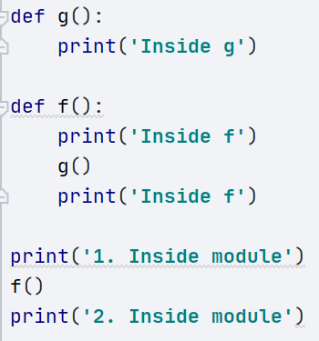
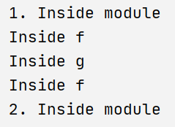
Пример стека вызовов

Slide 7
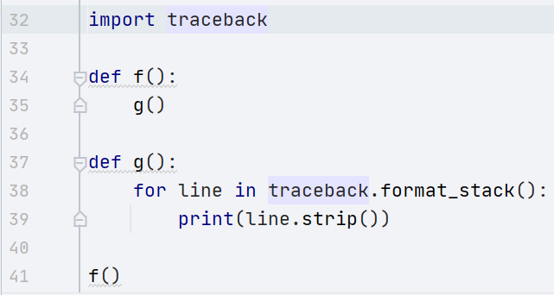
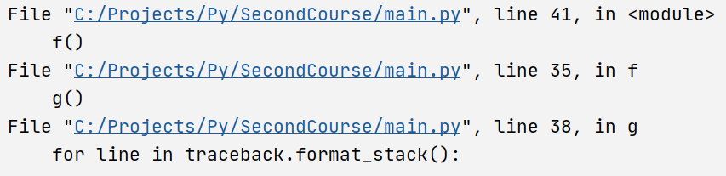
Пример получения стека через модуль traceback и его печати

Slide 8
Функции в Python
функции создаются с помощью зарезервированного слова def
за def следуют имя функции и круглые скобки
внутри скобок могут указываться параметры, которые функция принимает
после круглых скобок идет двоеточие и с новой строки, с отступом, идет блок кода, который выполняет функция
первой строкой, опционально, может быть комментарий, так называемая docstring
в функциях может использоваться оператор return
он используется для прекращения работы функции и выхода из неё
чаще всего, оператор return возвращает какое-то значение

Slide 9
Преимущества и недостатки
Главное назначение подпрограмм сегодня - структуризация программы с целью удобства ее понимания и сопровождения.
Преимущества использования подпрограмм:
декомпозиция сложной задачи на несколько более простых подзадач: это один из двух главных инструментов структурного программирование (второй - структуры данных);
уменьшение дублирования кода и возможность повторного использования кода в нескольких программах - следование принципу DRY «не повторяйся» (англ. Don’t Repeat Yourself);
распределение большой задачи между несколькими разработчиками или стадиями проекта;
сокрытие деталей реализации от пользователей подпрограммы;
улучшение отслеживания выполнения кода (большинство языков программирования предоставляет стек вызовов подпрограмм).
Недостатком использования подпрограмм можно считать накладные расходы на вызов подпрограммы, однако современные трансляторы стремятся оптимизировать данный процесс.

Slide 10
Виды функций
Глобальные
Доступны из любой точки программного кода в том же модуле или из других модулей.
Локальные (вложенные)
Объявляются внутри других функций и видны только внутри них: используются для создания вспомогательных функций, которые нигде больше не используются.
Анонимные
Не имеют имени и объявляются в месте использования. В Python они представлены лямбда-выражениями.
Методы
Функции, ассоциированные с каким-либо объектом (например, list.append(), где append() - метод объекта list).

Slide 11

Параметры и аргументы
Все параметры, указываемые в Python при объявлении и вызове функции делятся на:
позиционные: указываются простым перечислением:
ключевые: указываются перечислением ключ=значение:
Позиционные и ключевые аргументы могут быть скомбинированы. Синтаксис объявления и вызова функции зависит от типа параметра, однако позиционные параметры (и соответствующие аргументы) всегда идут перед ключевыми

Slide 12
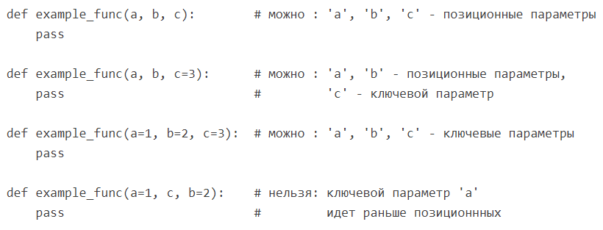
Объявление функции

Slide 13
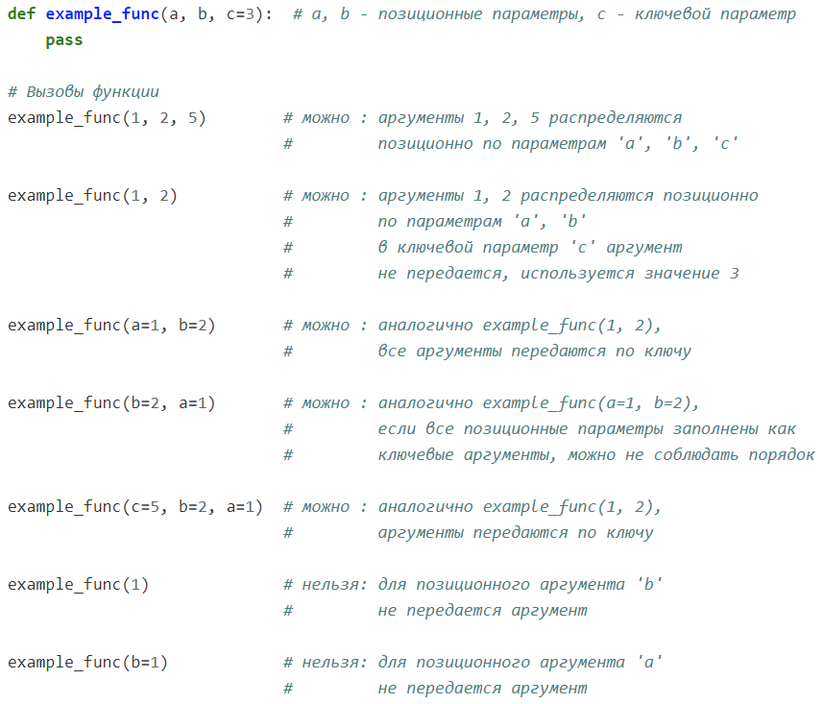

Slide 14
Преимущества ключевых параметров
нет необходимости отслеживать порядок аргументов;
у ключевых параметров есть значение по умолчанию, которое можно не передавать.

Slide 15
Упаковка и распаковка аргументов
В ряде случаев бывает полезно определить функцию, способную принимать любое число аргументов. Так, например, работает функция print(), которая может принимать на печать различное количество объектов и выводить их на экран.
Достичь такого поведения можно, используя механизм упаковки аргументов, указав при объявлении параметра в функции один из двух символов:
*: все позиционные аргументы начиная с этой позиции и до конца будут собраны в кортеж;
**: все ключевые аргументы начиная с этой позиции и до конца будут собраны в словарь.

Slide 16
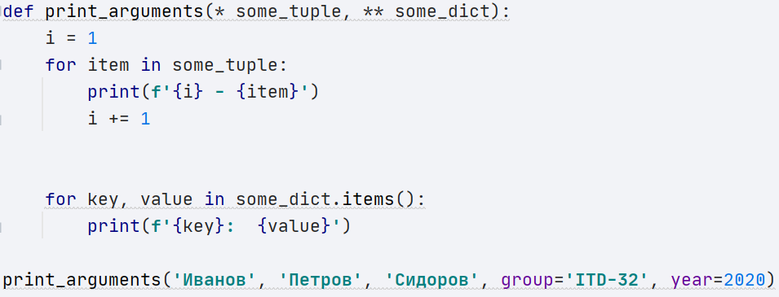
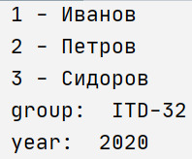
Упаковка аргументов

Slide 17
Распаковка аргументов
Python также предусматривает и обратный механизм - распаковку аргументов, используя аналогичные обозначения перед аргументом:
*: кортеж/список распаковывается как отдельные позиционные аргументы и передается в функцию;
**: словарь распаковывается как набор ключевых аргументов и передается в функцию

Slide 18
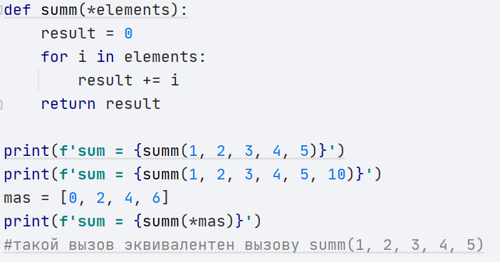

Распаковка аргументов

